Slide 1
Antona Kūkoja profesijas
4.nodarbība
ES projekts «Izglītības apstākļu uzlabošana mākslas mantojuma saglabāšanai Latvijā un Baltkrievijā pārrobežu sadarbības ietvaros»

Slide 2
profesión
професија
proffesiwn
professione
profese
profeseja
профессия
profissão
告白
ammatti
yrke
professjoni
propesyon
profession
omots
beroep
zawód
profesjon
Beruf
profesio
прафесія
職業
profesie
szakma

Slide 3
Cēlies no latīņu valodas vārda Professio. Nodarbošanās, specialitāte, kas prasa noteiktas zināšanas prasmes un iemaņas.
Kas tas ir «profesija»?

Slide 4
Kas ir talants?

Slide 5
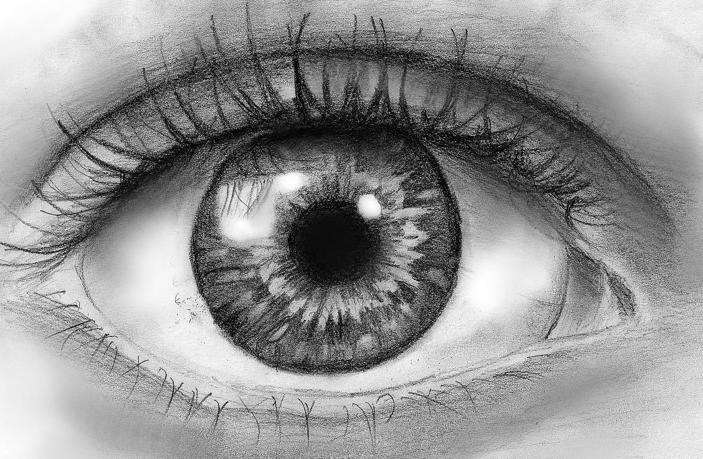
Prasme saskatīt to, ko ne - saskata citi, sadzirdēt to, ko ne - sadzird citi, saprast to, ko ne - saprot citi. Kā rodas šī prasme?

Slide 6
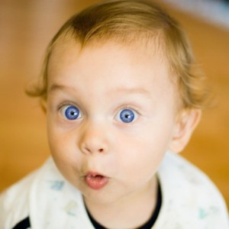
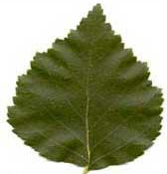
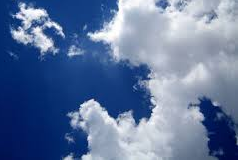
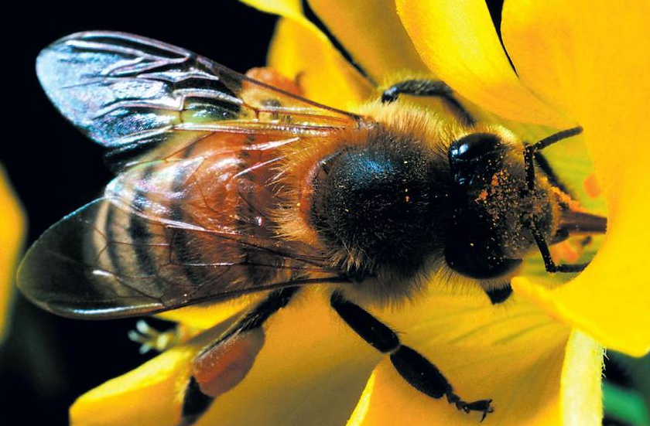
KAS IR TĀ AVOTS ?
TĀ AVOTS IR CILVĒKA SPĒJA BRĪNĪTIES ; BRĪNĪTIES PAR LAPAS FORMU, DEBESU KRĀSU,
BITES LIDOJUMU…

Slide 7
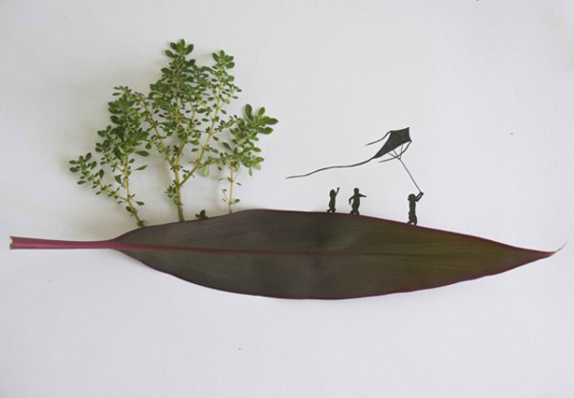
DZĪVE VISAPKĀRT CILVĒKAM IR BRĪNIŠĶĪGA. S.Obramovs

Slide 8
Māksla un kultūra
Gleznotājs
Latgales Kultūrvēstures muzeja mākslinieks
Tērpu mākslinieks teātrī
Scenogrāfs
Latgales Kultūras vēstures pētnieks un saglabātājs

Slide 9
Kino un teātris
Teātra un filmu Aktieris
Režisors
Skaņu operators
Scenārists
Skatuves strādnieks

Slide 10
Vārda mākslnieks
Rakstnieks
Dzejnieks
publicists

Slide 11
vadītājs
A.Paulāna tautas lietišķās mākslas studijas vadītājs
J.Soikāna Ludzas mākslas skolas direktors
skolotājs

Slide 12
Atrodi, kādus darbus ir darījis antons Kūkojs?
Skatuves strādnieks
Muzeja darbinieks
Gaismotājs
režisors
scenārists
Gleznotājs
Andreja Paulāna tautas lietišķās mākslas studijas vadītājs
Teātra un filmu aktieris
Publicists
Skaņu operators
Kultūras darbinieks
scenogrāfs
Latgales kultūras vēstures pētnieks
J.Soikāna Ludzas mākslas skolas direktors
Tērpus skiču autors
Dzejnieks
Skolotājs

Slide 13
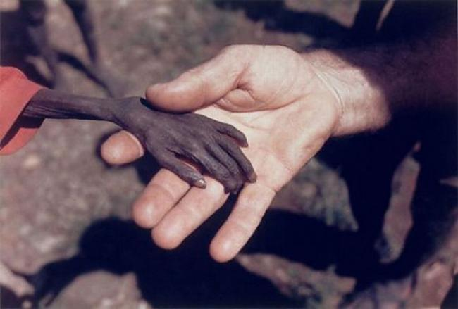
9 omoti 10 bods
Notes:
Deviņi amati, desmitais bads

Slide 14
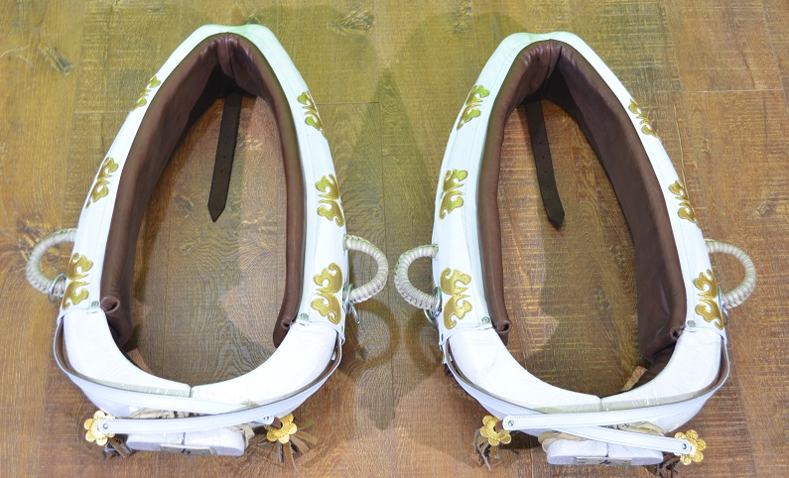
Omots na komots
Notes:
Amats nav

Slide 15
«Iniciālis» no latīņu valodas vārda initialis nozīmē «tas, kas ir sākumā» tie varbūt: 1) pirmie burti vārdā un uzvārdā, piemēram, AK (Antons Kūkojs) 2)kāda nosaukuma pirmie burti P.S. (post scriptum – pēc rakstītā) 3) īpaši noformēts jebkurš pirmais burts kādam vārdam

Slide 16
Monogramma No grieķu valodas vārdiem μόνος – viens, γραμμα – burts, ir zīme, kas tiek veidota no savstarpēji blakus novietotiem vai savītiem vārda un uzvārda pirmajiem burtiem.

Slide 17
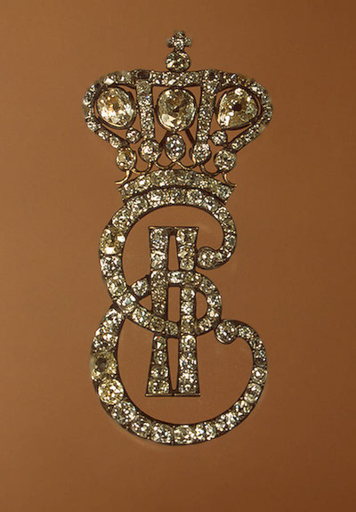
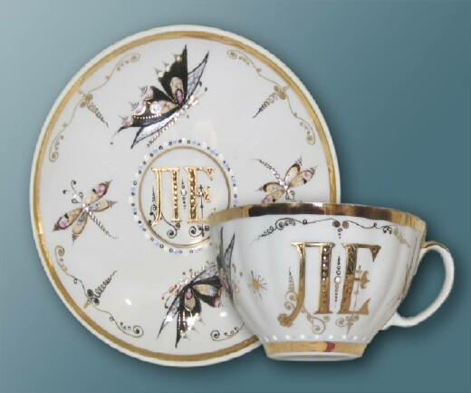
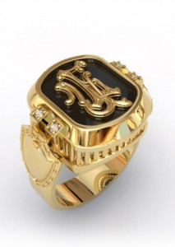
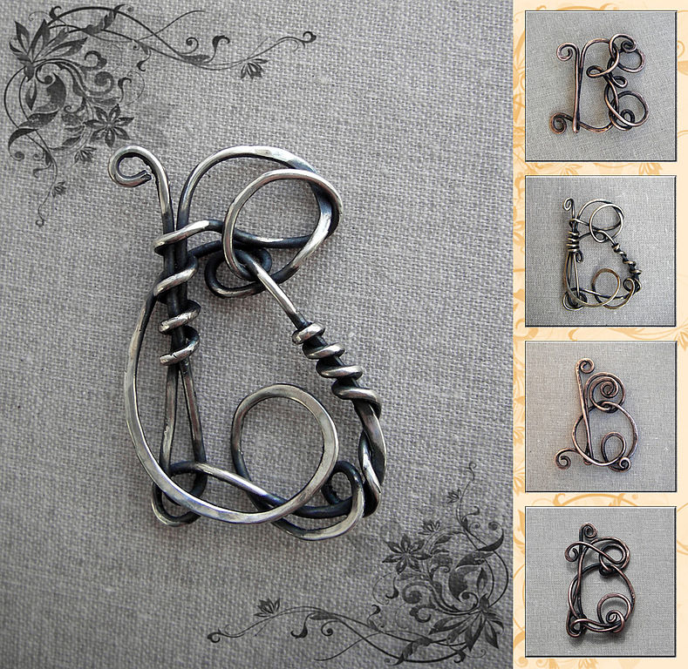
Monogrammas pielietojums

Slide 18
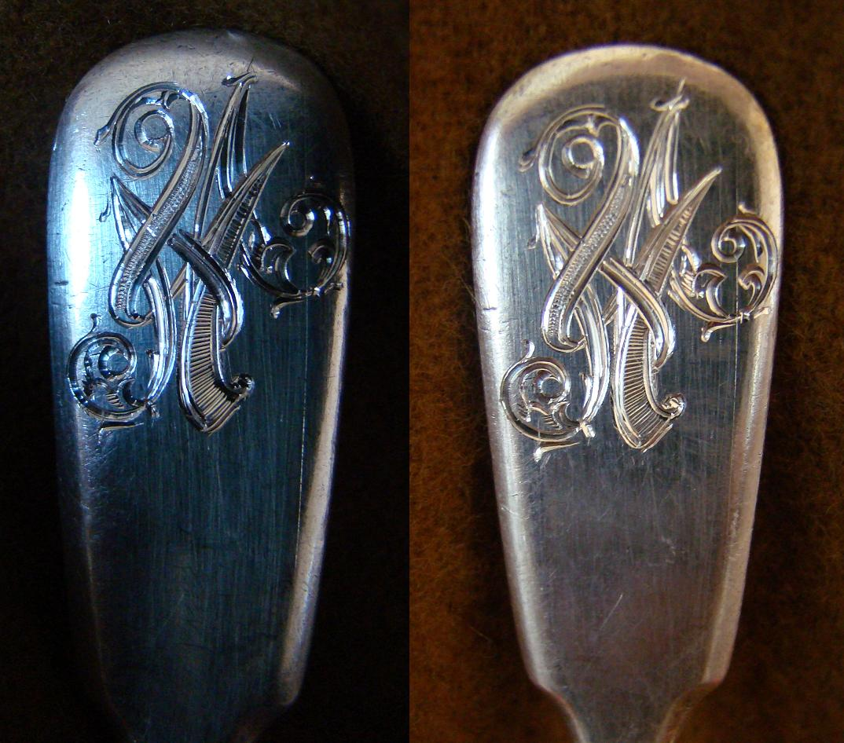
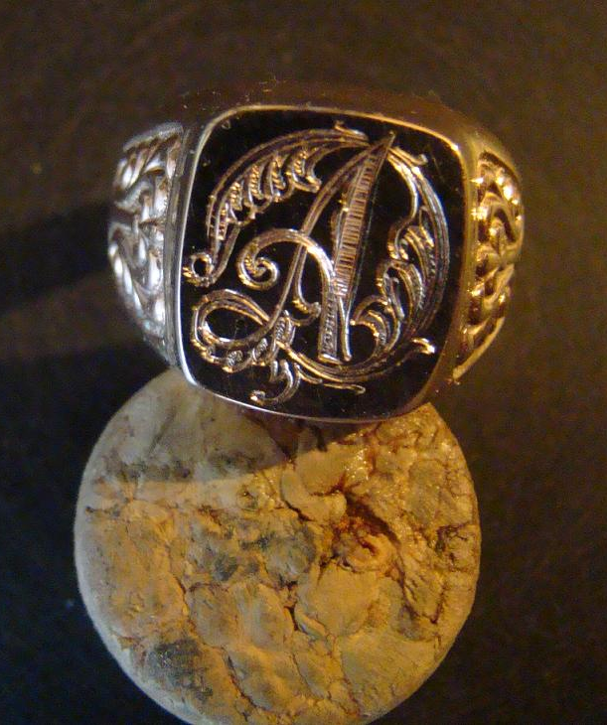
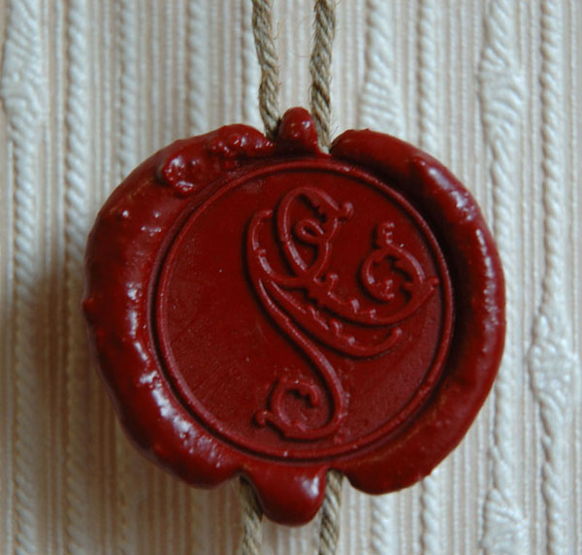
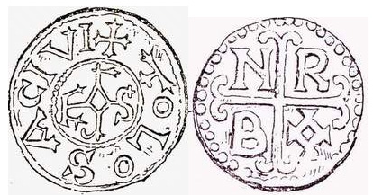

Slide 19
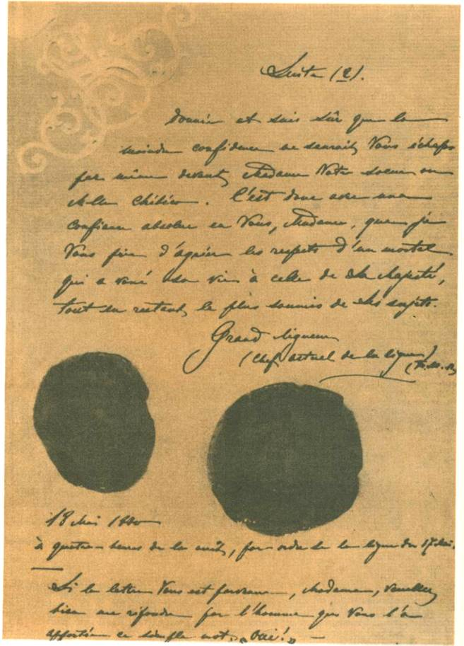
INICIĀLIS, tā pielietojums
Pasākās un stāstos
vēstulēs

Slide 20
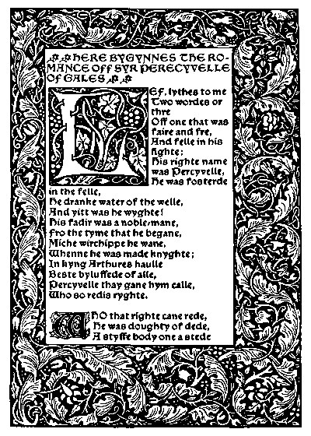
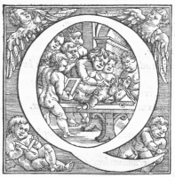
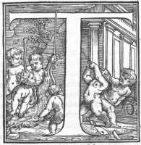
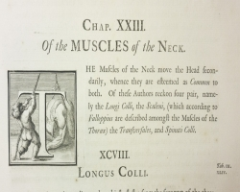
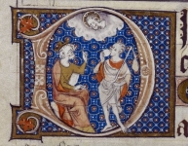
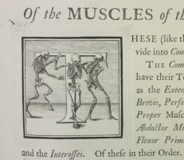

Slide 21
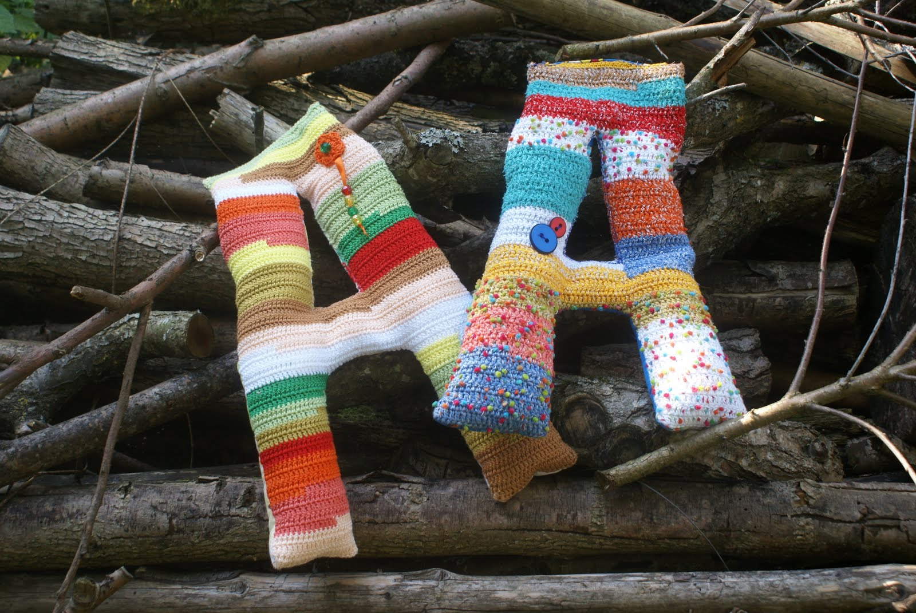
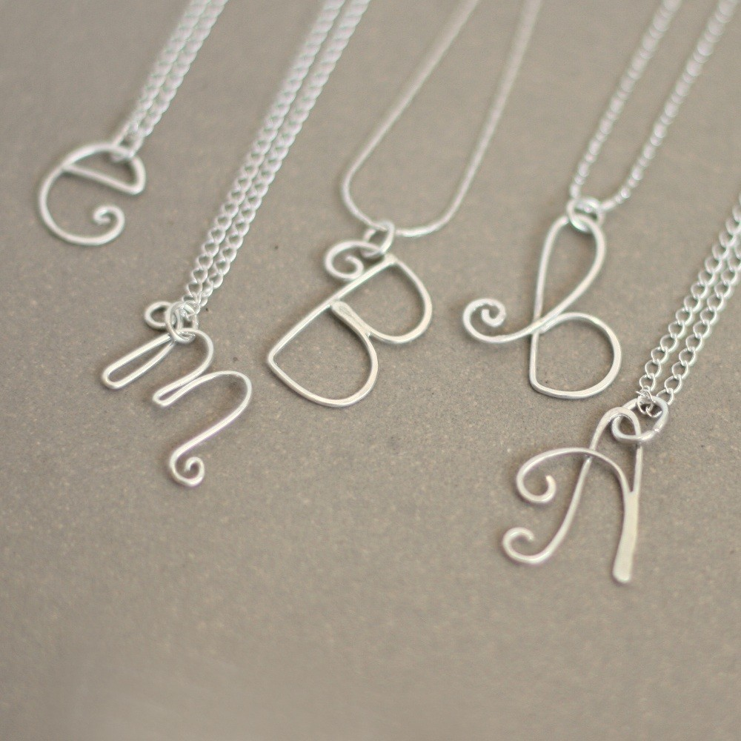
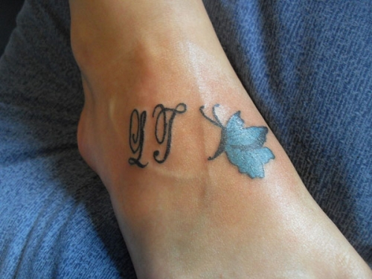
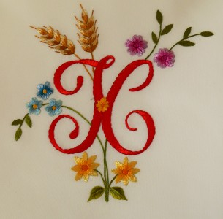
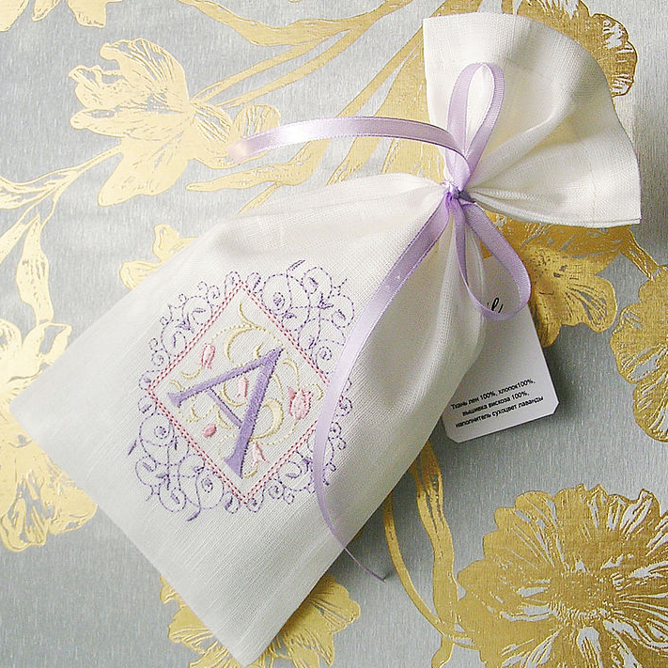

Slide 22
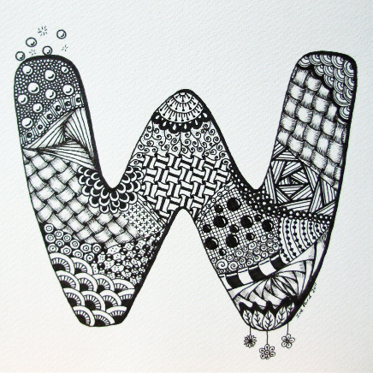

Slide 23
Uzdevums par iniciāļiem
1. Izdomā un uzzīmē vārda un uzvārda iniciāļus vai monogrammu kvadrāta laukumā :
Antona Kūkoja iniciāļus, un attēlo viņa profesijas;
Savus vai draugu, vai vecāku iniciāļus arī attēlojot profesijas;
Padomā, kur tu varētu to pielietos praktiski.

Slide 24
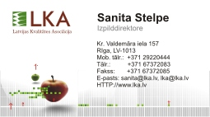
Vizītkarte
Neliela kartīte ar, tās īpašnieka vārdu, uzvārdu, arī adresi,
nodarbošanos u. tml. (to pasniedz, piemēram, iepazīstoties), parasti tipogrāfiski iespiestu.

Slide 26
Uzdevums par vizītkarti
Izstrādā vizītkarti iekļaujot paraugā redzamo informāciju
A) sev, pārdomājot kādā uzņēmumā tu strādā, kādā amatā u.T.T.
B) vai Antonam Kūkojam kādā no viņa daudzajām profesijām!

Slide 27
Paldies par uzmanību!
Uz tikšanos nākamajā nodarbībā.
JaUtājumi

